Slide 1
Omavalvonnan seuratatietojen raportointi
Tulosalue: Päivystystoiminta, Sairaalapalvelut
Raportoitava ajanjakso: 1-4.2025
Lyhenteet:
NPS (Net Promoter Score): Suositteluindeksi (asiakkaat ja henkilöstö)
Haipro: Haitta- ja vaaratapahtumailmoitus -järjestelmä
Edellisen kauden arvo ilmoitetaan suluissa.

Slide 2
Saatavuus
Päivytyksen läpimenoaika
Kirurgia | Xxxxx (4h 39min)
Medisiininen | Xxxx (5h 16min)
Yleislääketiede (tavoite alle 2h) | Xxxxxx (3h 32min)
Pediatria (tavoite alle 2h) | Xxxxxx (2h 9min)
Ensihoidon vasteajat (AB) | AB 50% | AB 90%
Ydintaajama
Muu taajama
Asuttu maaseutu
Ensihoidon vasteajat (CD)
C90%
D90%
Korjaavat toimenpiteet:
Yhteistyö palaverit
Yhteiset tilannekuvat
Yksikön kehittämisprojekt
Lisa toiminnan kehittäminen ja laajentaminen
Ensihoidon osalta datan analysointi on siirtynyt THL:n vastuulle, eikä vasteaikoja tai tehtävämääriä ole vielä saatavilla THL:n ongelmien vuoksi

Slide 3
Turvallisuus ja laatu
Status 30.4.2025
Kaikki ilmoitukset: 389 (306)
Odottaa käsittelyä: 31 (8 %)
Odottaa lisätietoa: 1 (0 %)
Käsittelyssä: 42 (11 %)
Valmis: 315 (81 %)
Vaaratapahtuma ilmoitusten määrä
Yleisimmät ilmoitustyypit henkilökunta:
Lääke- ja nestehoito
1. Lääke- ja nestehoito
2. Tiedonkulku
3. Hoidon/palvelun järjestelyihin tai saatavuuteen liittyvä
Asiakkaiden ja omaisten tekemät vaaratapahtuma ilmoitusten määrä
Yhteydenotot potilasasia-vastaaville (kpl)
Sisäisten Haipro-ilmoitusten määrä (Tehty päivystystoiminnasta)
Korjaavat toimenpiteet
Henkilöstön informoiminen, ohjeistusten päivittäminen, yhteistyökokoukset.
212/389
0 (0)

Slide 4


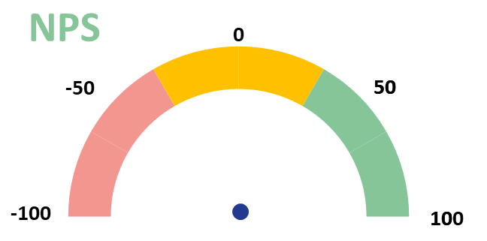
Asiakaskokemus
Positiivinen palaute
Negatiivinen palaute
Asiakaspalautteen kokonaismäärä kauden aikana : 306 (275)
Minulle jäi tunne, että minusta välitettiin kokonaisvaltaisesti
3,78 (3,34)
3,57
(3,59)
Tiedän, miten hoitoni/palveluni jatkuu
3,68
(3,41)
3,82
(3,60)
Saamani tieto hoidosta / palvelusta oli ymmärrettävää
Sain apua, kun sitä tarvitsin
Koin oloni turvalliseksi hoidon / palvelun aikana
3,61
(3,53)
3,86
(3,54)
Koin saamani hoidon / palvelun hyödylliseksi
4 (11)
Muistutukset (lkm)
Kantelut (lkm)
Hoitoani / Asiaani koskevat päätökset tehtiin yhteistyössä kanssani
3,78
(3,44)
4,18
(4,14)
Sain hoitoa ja palvelua äidinkielelläni
Hoitolinja: x (0)
Lääkärilinja x (30)
Hoitolija: x (0)
Lääkärilinja x (7)

Slide 5
Osallisuus
Miten tuetaan asiakkaiden ja läheisten osallisuutta palveluiden suunnittelussa, toteutuksessa ja arvioinnissa
Hoitolinjauksista keskustellaan asiakkaan/ potilaan kanssa aina kun se on hoidon kannalta mahdollista
Yhdessä sovitut teemat järjestöjen kanssa palveluiden kehittämiseen:
Olga työntekijät käyvät säännöllisesti päivystyksessä
Tehdyt toimenpiteet palvelujen käyttäjien tekemien haitta- ja vaaratapahtumailmoitusten,
muistutusten ja kanteluiden perusteella:
Kotiuttamisen tarkistuslista päivitetty
Asiakasosallistujia, kokemusosaajia tai asiakasraati on mukana palvelujen kehittämisessä ja arvioinnissa:
Ei​

Slide 6
Henkilöstö
Henkilöstömäärä
Budjetoidut vakanssit: xx (367)
Täyttämättömät vakanssit:
dd.kk.vvv xx
30.4.2025 (6)
Työturvallisuusilmoituksia HaiPro-järjestelmän kautta: Tapaturmailmoitusten määrä:
49 (43)
Yleisimmät ilmoitustyypit:
Uhka tai väkivalta
Muu vaaratyyppi
Kaatuminen, liukastuminen
Työhyvinvointia edistävät toimenpiteet:
Kehityskeskustelut, säännölliset työpaikkapalaverit, koulutukset, kehittämisprojektit
Kokonaismäärä poissaolopäiviä/ sairaspoissaolopäivät
xxxx/xxx
(2296/576)
NPSPS
-5 (-7)

